Slide 1
对流换热的研究

Slide 2
1. 对流换热有没有一些
共性规律 ？

Slide 3
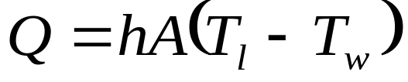
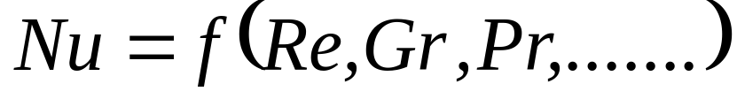
（1）现有教材的思路
1. 牛顿冷却定律
2. 建立守恒方程组 (边界层分析)
集中讨论换热系数
h — 流体与固壁边界处
3. 准则关系式
4. 分类研究( 无法比较）
内流/外流、层流/湍流、通道形状、有无相变

Slide 4
（2）缺乏共性规律的原因
对流换 热系数 h 的定义有任意性
缺乏描述对流换热的一些基本量
不同类型对流问题的比较没有标准

Slide 5
2. 对流换热的物理机制

Slide 6
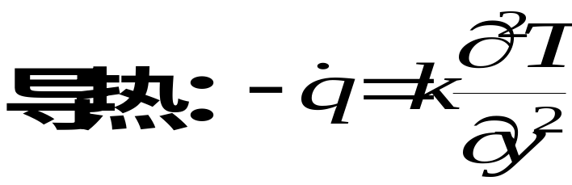
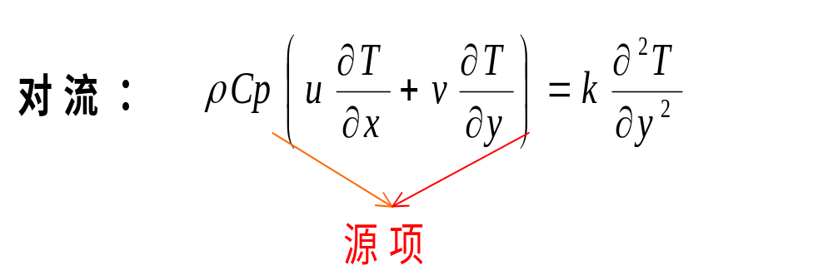
2.1 二维边界层能量方程(1)
对流换热可以比拟为有内热源的导热问题
对流换热的物理机制

Slide 7
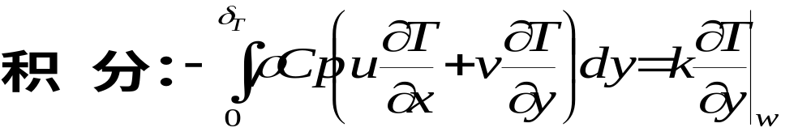


二维边界层能量方程(2)
源项愈大，意味着传热愈强
对流换热的物理机制

Slide 8

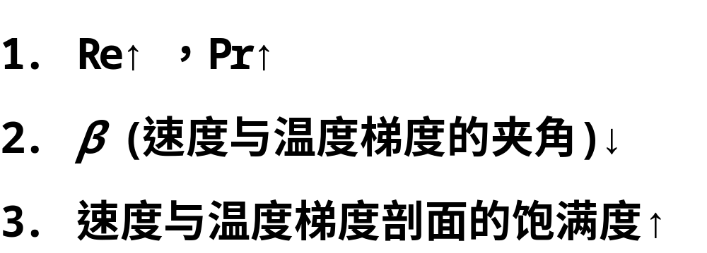
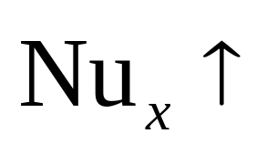
2.2 强化传热的途径
对流换热的物理机制

Slide 9

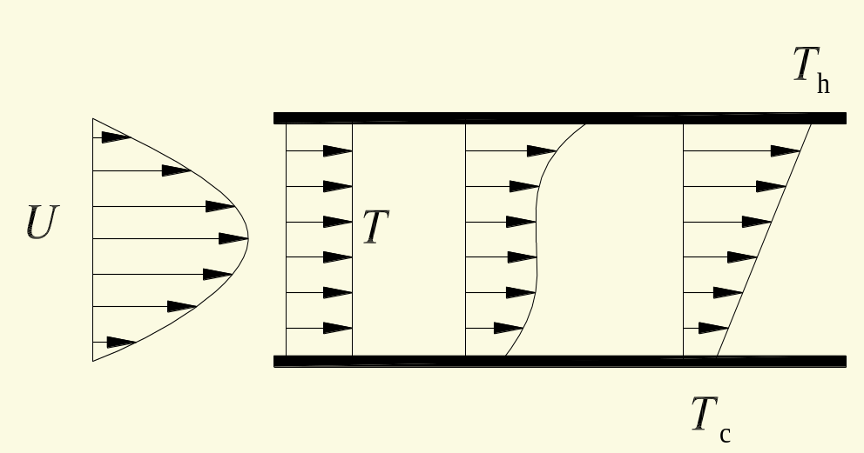
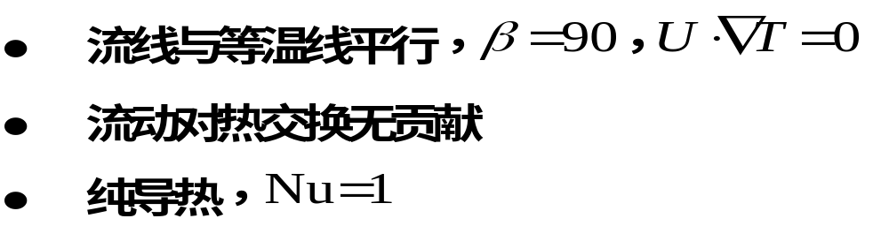
2.3 两个极端的例子(1)
对流换热的物理机制

Slide 10

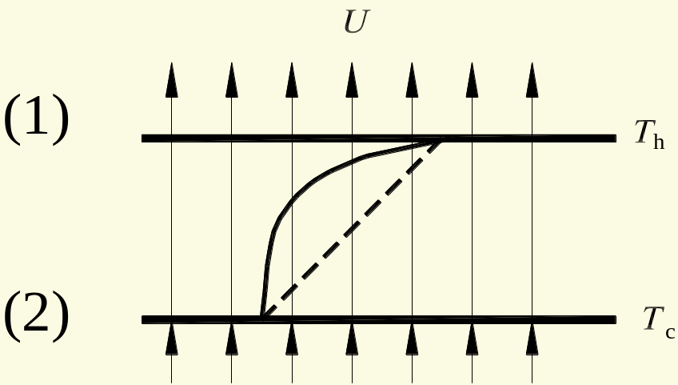
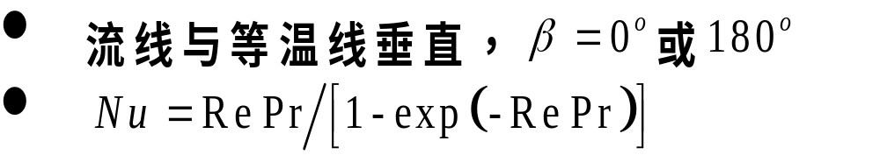
两个极端的例子(2)
对流换热的物理机制

Slide 11
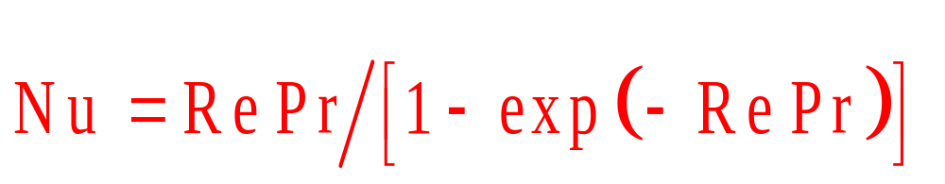


对流换热的物理机制

Slide 12
2.4 对流换热的物理机制
(1) 对流换热，不是传热的基本模式。它本质上是有流体运动条件下的导热。
(2) 取决于速度与热流矢量的夹角,对流源项可正可负,
(3) 流体流动既可强化换热，又可起保温作用。
对流换热的物理机制

Slide 13
3. 对流换热中的场协同原则（理论)

Slide 14
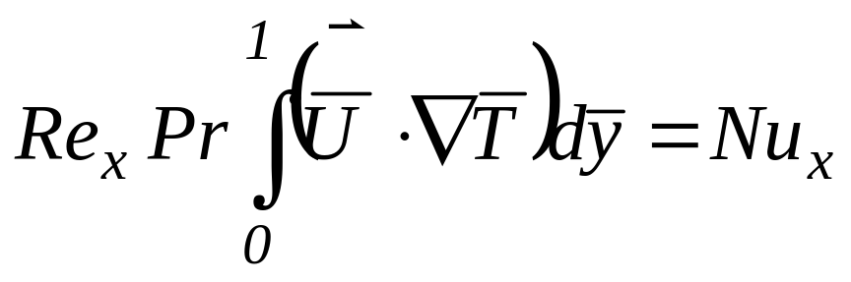
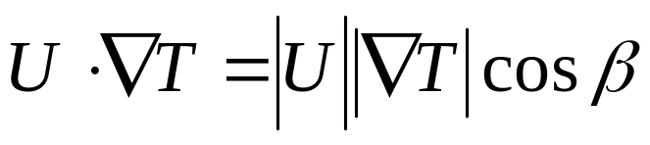






3.1 场 分 析
两个矢量场:
三个标量场:
对流换热中的场协同理论

Slide 15
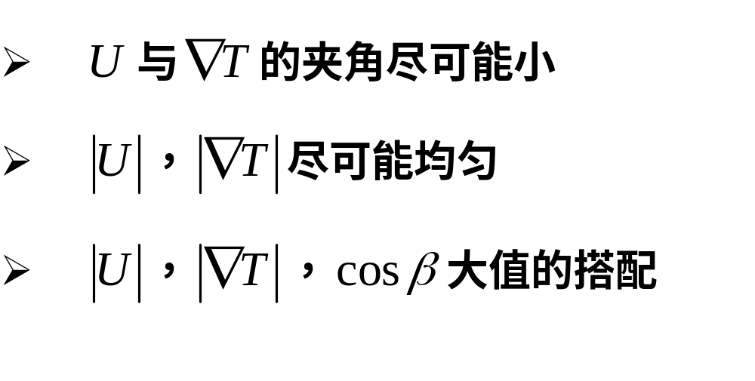
场协同的概念

Slide 16
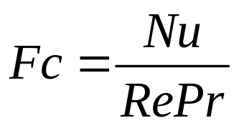
3.2 场协同程度的定量分析
定义了对流换热的场协同数
， Fc＝1，完全协同
它代表了流场与热流场协同的程度，从而可定量分析比较各种对流换热性能的优劣。

Slide 17
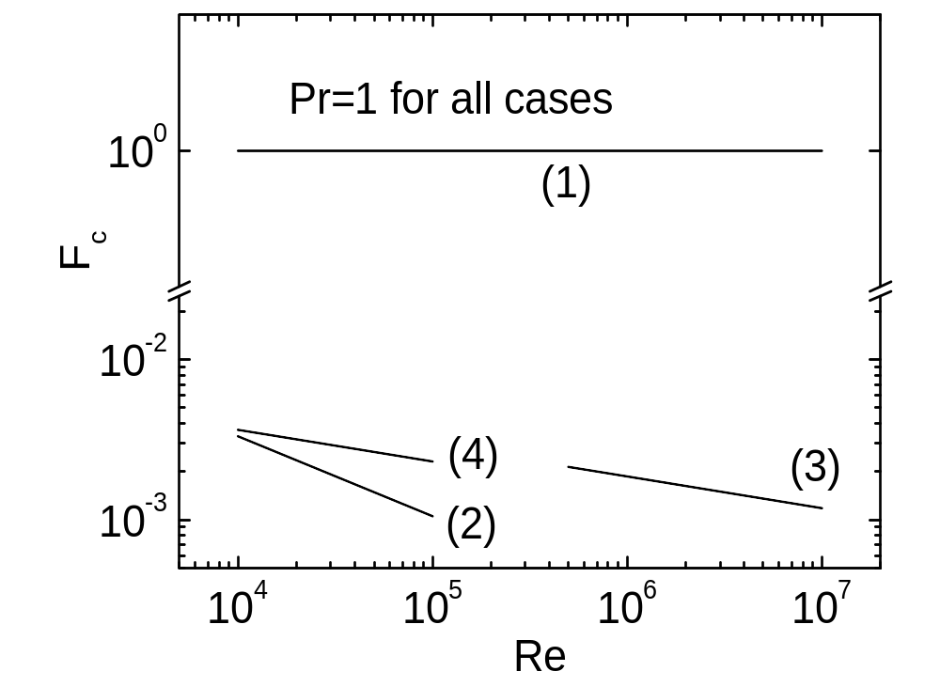
完全协同
  Fc=1;
外掠平板层流
  Fc=0.332Re^{-0.5};
外掠平板紊流
  Fc=0.0296Re^{-0.2} ;
园管内紊流
  Fc=0.023Re^{-0.2}.
场协同数：（1）给出了对流换热的上限，Nu=RePr，
（2）表明现有对流换热模式还有很多改进余地
(Fc<<1)。

Slide 18
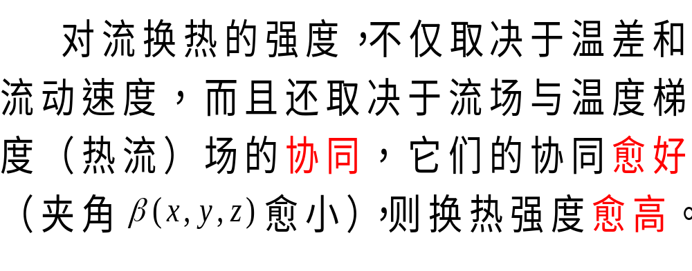
3.3 场协同原则的表述

Slide 19
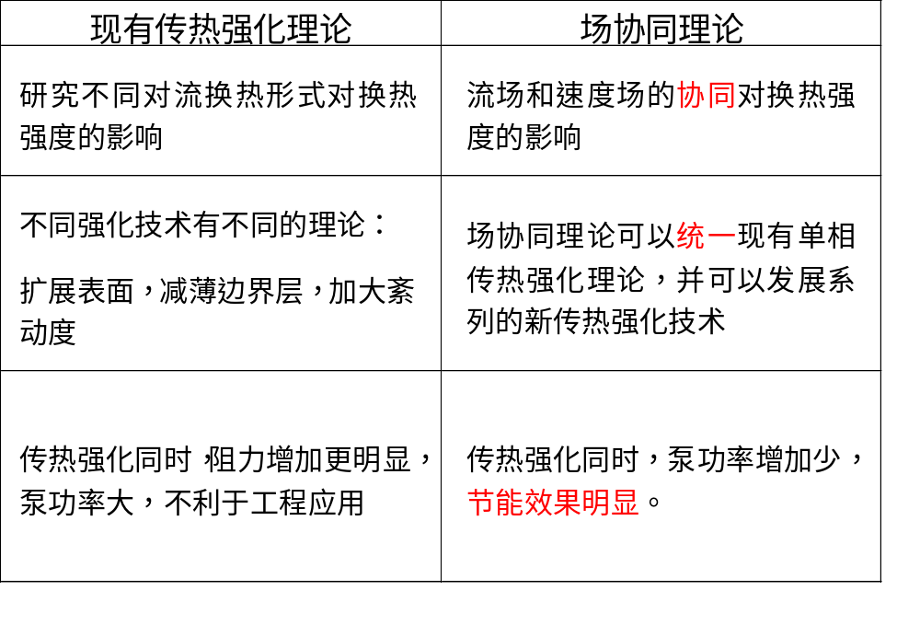
3.4 与现有理论不同之处

Slide 20
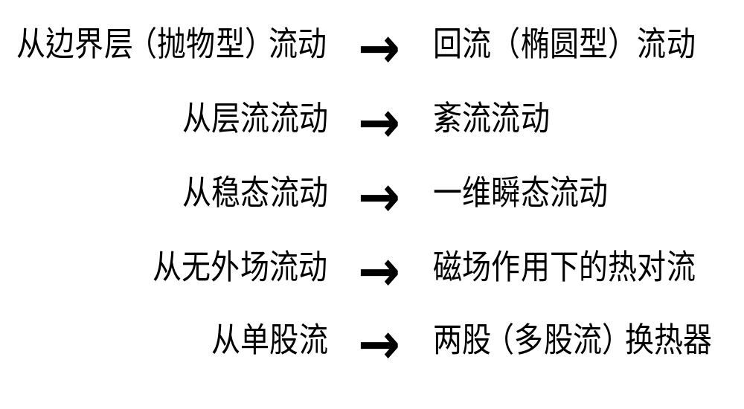
3.5 场协同理论适用性的推广

Slide 21
3.6 应 用
从场的角度认识已知传热现象
可望发展对流换热控制多种新方法

Slide 22

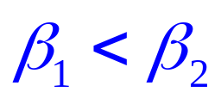


(1) 从新的角度认识已知传热现象
应 用

Slide 23
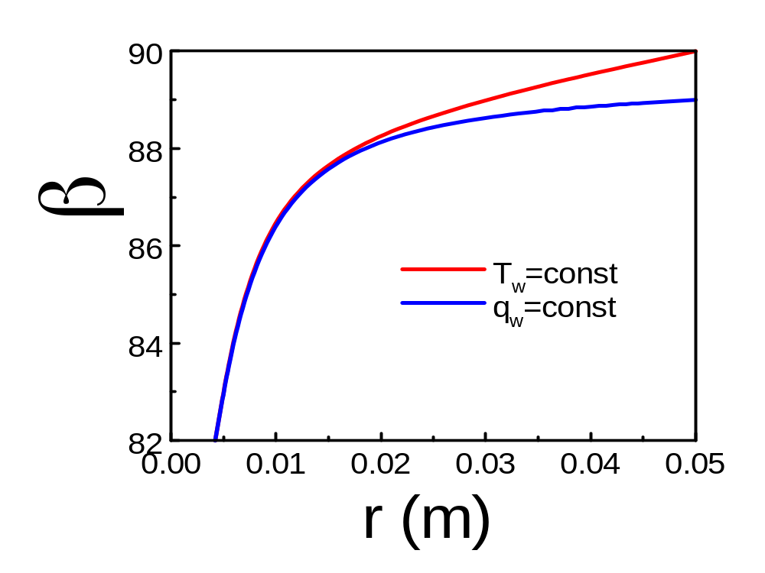

夹角的比较与分析
应 用

Slide 24
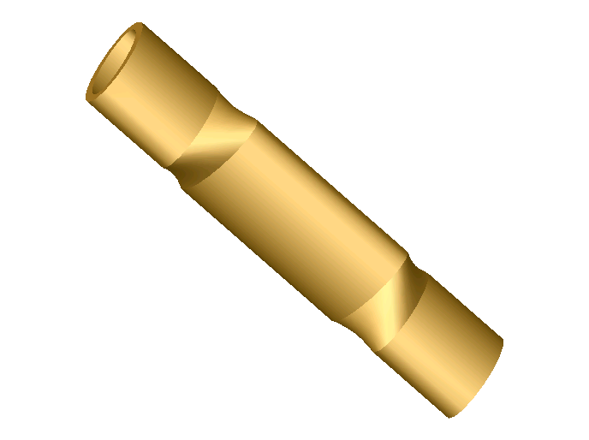
(2) 发展对流换热控制新方法
4
交叉椭圆管示意图
交叉椭圆管

Slide 25
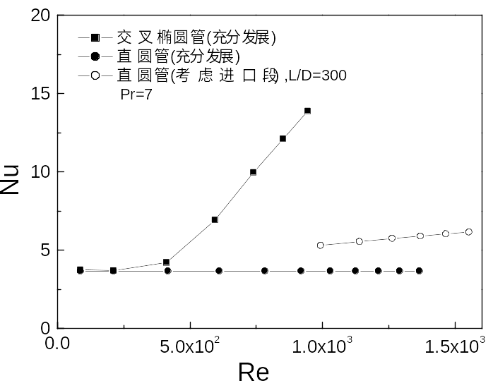
层 流

Slide 26
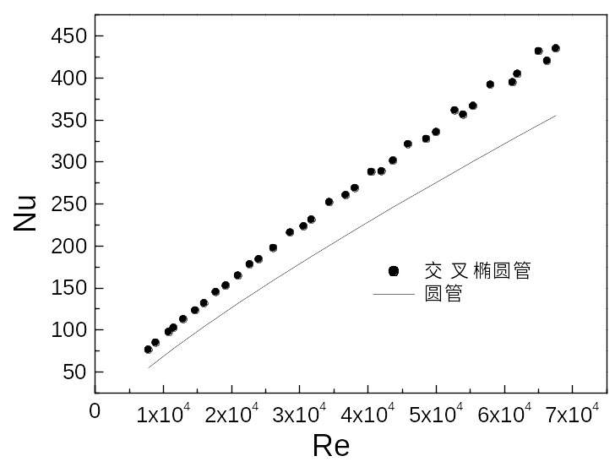
湍 流

